Slide 1
ActivInspire im Unterricht
Fortbildung an der Rote-Warte-Schule Mühlheim
17.09.2024

Slide 2
Anschließen und Öffnen von ActivInspire
Laptop mit HDMI-Kabel anschließen oder spiegeln; bei Bedarf: OPS-System öffnen
Programm öffnen ►Flipchart öffnen ► Benutzerprofil auswählen („Erstellen“ oder „Whiteboard“)
ActivInspire ist einsatzbereit
Notes:
Öffnen eines Dokumentes:
Anfang (alles nochmal zeigen) :
1 Anschließen des Laptops über ein HDMI-Kabel (!) oder auf dem OPS-System
2 Anschließend Programm öffnen und „neue Flipchart auswählen“
3 Eigene, bereits vorbereitete Präsentation oder Präsentation der letzten Stunde benutzen: Datei > Öffnen > (Dateiname)
4 Profil öffnen: (Symbol s. Präsentation) > Whiteboard oder bearbeiten auswählen
5 Anschließend Dokument bearbeiten und im Unterricht benutzen

Slide 3
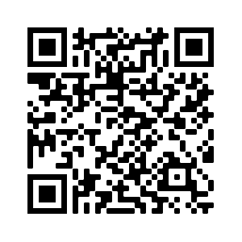
Grundlegende Funktionen
Neue Datei erstellen: ActivInspire öffnen ► neue Flipchart
oder Datei ► neues Flipchart
Neue Folie: Einfügen (Menüleiste oben) ► Seite einfügen ► vor- ; nach der aktuellen Seite einfügen
oder seitliche Menüleiste ► nächste Seite
Externe Dateien und Bilder einfügen:
Menüleiste oben ► Einfügen ► Medien
Ressourcen aus dem Ressourcenpaket nutzen:
Menüleiste seitlich ► Ressourcenbrowser ► Ressourcen suchen
Ressourcenpaket zu ActivInspire
Notes:
Wie benutze ich ActivInspire und was sind die wichtigsten Funktionen?
Neue Datei erstellen: ActivInspire öffnen > neue Flipchart
oder Datei > neues Flipchart
Neue Folie: Einfügen (Menüleiste oben) > Seite einfügen > vor- ; nach der aktuellen Seite einfügen
oder Menüleiste unten > nächste Seite
Externe Dateien und Bilder einfügen:
Menüleiste oben > Einfügen > Medien
Ressourcen aus dem Ressourcenpaket:
Menüleiste seitlich > Ressourcenbrowser > Ressourcen suchen
Hintergründe hinzufügen: Menüleiste unten > Ressourcenbrowser > Häckchen zum Ausklappen und anschließend Ressourcen suchen
(Größe anpassen: rechte Maustaste > Hintergrund anpassen > rechtes Menü ausklappen > Optimal ausklappen > Übernehmen)
Ressourcenpaket herunterladen und einbinden ! (Ressourcenpaket auf Internetseite von Promethean herunterladen + speichern > Programm öffnen, > Datei > Importieren > Ressourcenpaket in meine Ressourcen )

Slide 4
Grundlegende Tools I
Schreiben und Zeichnen
Maus- und Zeigefunktion
Schritt vor und zurück
Radiergummi
Handschrifterkennung
Mathematik-Tools
Medien einfügen (eigene + von Promethean)
Textfeld erstellen
Formen zeichnen
Form ausfüllen
Notes:
Ziel: Thema: Benutzung der digitalen Tafeln im Unterrichtsalltag
-> Mathematiktools mal aufmachen und benutzen!
Verschiedene andere Tools aufmachen und bearbeiten!

Slide 5
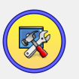
Grundlegende Tools II
Nächste Seite
Toolbar zum Schreiben
Linien zeichnen
Seitenbrowser (auf welcher Folie bin ich – Strg + B)
Werkzeuge für den Bildschirm
Objekte löschen
Medien einfügen (eigene + von Promethean)
Textfeld erstellen
Handschrifterkennung
Form ausfüllen
Notes:
Weitere wichtige Tools sind u.a. die zum das Zeichnen von Linien, das Löschen aller Gegenstände, der Seitenbrowser (dort kann gesehen werden, auf welcher Folie man sich befindet) – ein bisschen wie bei PowerPoint, die Handschrifterkennung, das Benutzen des Internetbrowsers, ….
Strg + B = Browser ein- und ausblenden (!) ( für das Benutzen der Ressourcen oder um die richtige Seite zu finden)

Slide 6
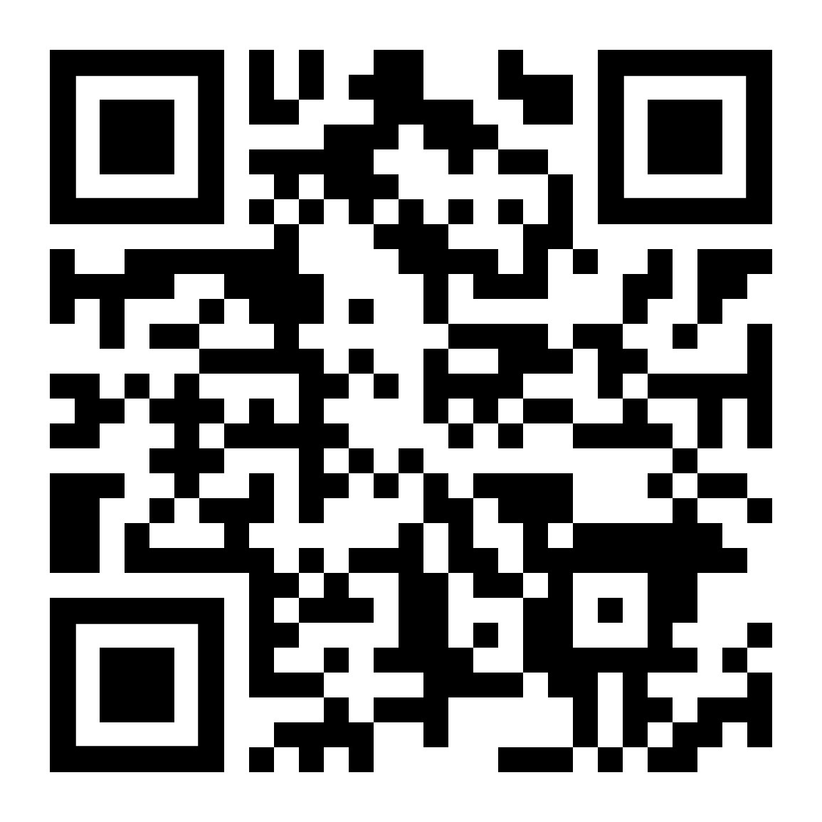
Weitere Tools und Funktionen
Nutzerprofile anlegen
Internetbrowser benutzen
Bildschirmaufzeichnung
Magische Tinte verwenden, Laufzeile
Erweiterte Leiste auf dem „normalen“ Bildschirm
Verschiedene Hintergründe aus dem Grundschulbereich
Notes:
Wie kann sich ein Text in ActivInspire bewegen?
Nutzerprofile anlegen – Es gibt unterschiedliche Nutzungsprofile. Diese ermöglichen einerseits das direkte bearbeiten oder das spätere Anzeigen. (Symbol Bearbeitungs- und Zeigemodus)
Internetbrowser benutzen – unten über die Toolbar kann der Internetbrowser geöffnet bzw. eingebunden werden
Einbinden des Internets – über die Menüleiste unten kann man das Internet öffnen
Bildschirmaufzeichnung – Vollbildaufzeichnung über die Menüleiste unten auswählen und beginnen (z.B. wenn mit den Kindern mal ein Lernvideo aufgenommen werden soll)
Magische Tinte verwenden – Zusätzlich nach allem erklären ( Bilder oder Töne auf verschiedene Ebenen legen, (s. Objektbrowser ) – Am Whiteboard dann magische Tinten benutzen (Profil: Am Whiteboard) > (Menüleiste oben > Tools > magische Tinte)
Laufzeile über den Bildschirm legen: Menüleiste oben > Tools > Laufzeile > dann einrichten!
Erweiterte Leiste auf dem „normalen“ Bildschirm ?

Slide 7
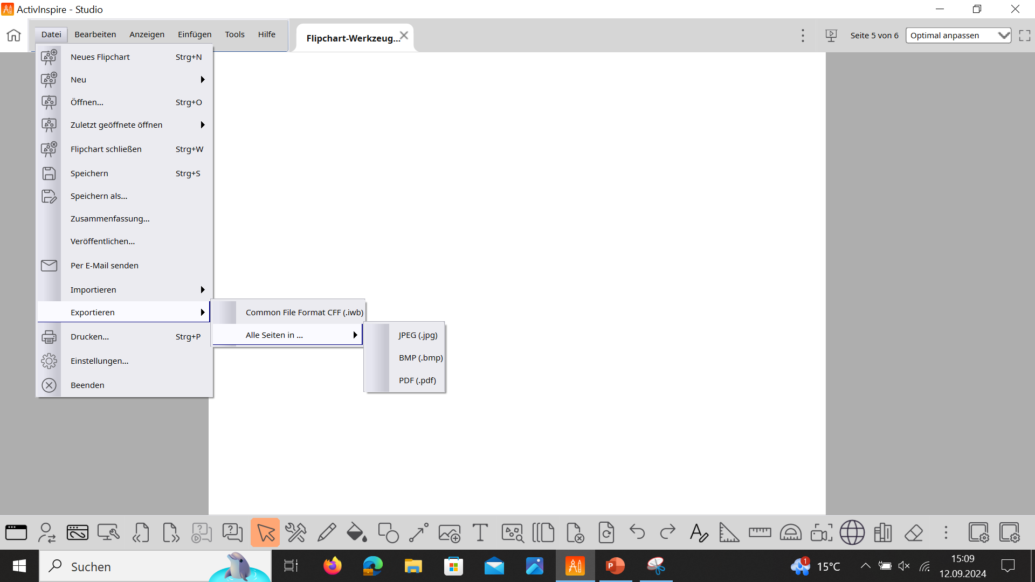
Datei speichern und ablegen I
Die Dateien können im jeweiligen Format (als ActivInspire Datei) gespeichert oder als PDF oder JPEG exportiert werden.
Notes:
Speichern und Abschluss
Datei speichern unter: Datei > Datei speichern > anschließend auf dem Laptop oder dem OPS abspeichern
(Transport bei Bedarf per Stick)
Datei exportieren > Datei > exportieren > speichern als PDF > alle Seiten in > PDF oder JPEG

Slide 8
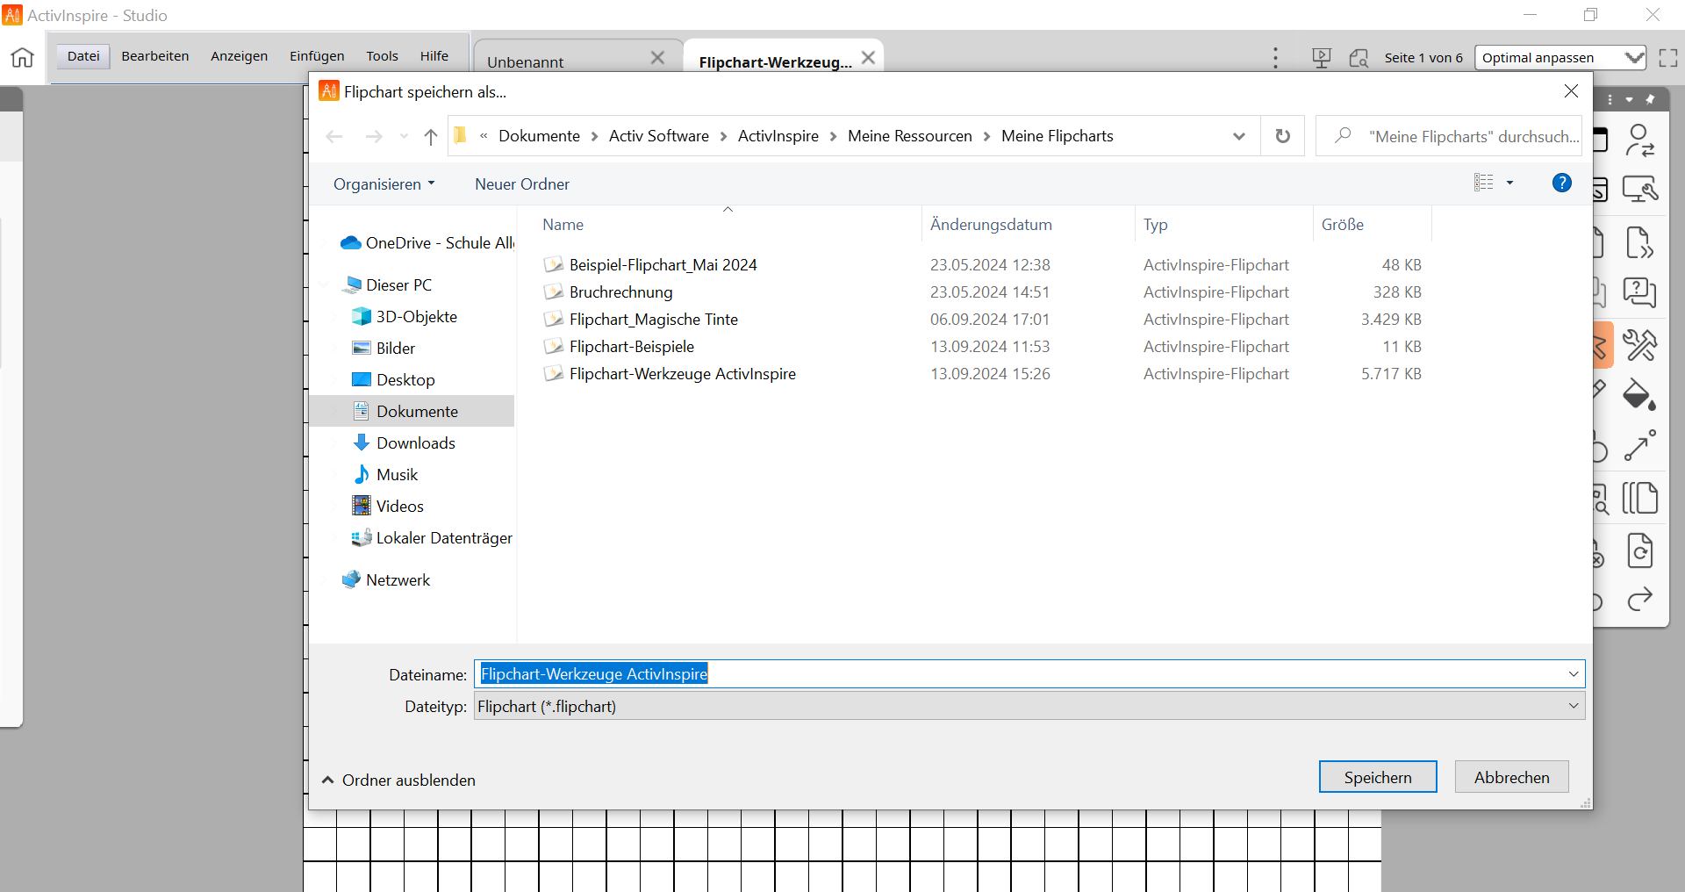
Datei speichern und ablegen II
Die Dateien können im jeweiligen Format (als ActivInspire Datei) gespeichert oder als PDF oder JPEG exportiert werden.
Notes:
Speichern und Abschluss
Datei speichern unter: Datei > Datei speichern > anschließend auf dem Laptop oder dem OPS abspeichern
(Transport bei Bedarf per Stick)
Datei exportieren > Datei > exportieren > speichern als PDF > alle Seiten in > PDF oder JPEG

Slide 9
Probieren Sie sich selbst einmal aus!
Notes:
30 Minuten Zeit, um ein eigenes Flipchart zu erstellen – für das eigene Fach oder die eigene Fachgruppe.

